Slide 1
选词填空解答方略

Slide 2
工欲善其事必先利其器
Methods & skills
Practice 在实践中使用技巧的重要性，反复使用，熟能生巧！温故而知新！
每天坚持半小时。

Slide 3
1. 测试目的
为了更好的测试考生掌握词汇的情况，出现了新的词汇理解题。这种题型事实上也是完形填空的一种，目的在于测试考生综合运用语言的能力，即考查考生对篇章上下文的理解能力和使用词汇和语法结构的能力。以前的词汇题是以单句的形式考查考生，而新题型是以篇章的形式考查考生对词汇的理解。

Slide 4
2. 测试形式
选词填空题占整个考试的分值比例为20％（20分/100分）。一篇阅读文章，长度在250词左右，题目为10道选词填空题，要求从给出的15/12个词中选择10个填入合适的空档中,使短文意思和结构完整，通顺得体。
对于一般文章，选项有如下特点：15个单词中3个名词正确答案+1个名词干扰答案、3个动词正确答案+1个动词干扰答案、3个形容词正确答案+2个形容词干扰答案、1个副词正确答案+1个副词干扰答案。

Slide 5

3.测试特点和难点
选词填空特点：
1. 近义词辨析不多，
2. 固定搭配不多
3. 词性辨析比较容易
4. 题目设计的原则是首句不设空，一句话中不
设两空，设空比较均匀，基本覆盖全文 .
选词填空难点：
1. 词性可能会变。
2. 错一题，可能会错两题。

Slide 6
二．解题步骤与要点

Slide 7
一、略读全文，把握文章的主题
1. 通读全文是用较快速度读，把握至少90% 的文章内容。
2. 先了解文章大意，带着文章脉络去找选项。
（务必先沉着地把文章读一遍，尤其注意每个题目前后的位 置，为寻找正确选项打下铺垫。）
提醒
就算是通读，也别拿来就把头埋进去傻读。先居高临下，花5秒钟把短文各个自然段的段首扫一遍。第一句是不允许出题的，它对全文起概括、提示的作用。所以，一定要认真看懂第一句。

Slide 8
第二步：详读选项，词分类 1分钟
这一步，公认的做法是先标出15个选项的词性 (parts of speech)，
名词前写n, 动词前写v，形容词a,副词ad
目前四级考试只考实词（notional words）中的四种：名词n做主语和宾语, 动词v做谓语，形容词adj做定语，副词adv做状语。
不考代词pron和数词num；也不考虚词form words（冠词art, 介词prep, 连词conj, 感叹词interj）
动词归类要细分为v，v-s，v-ed, v-ing。名词分类要细分n，n-s；因为一个空可以填动词，但填原形还是过去式还是ing形式要自己根据语法判断。名词的单复数也是一个重要的线索。

Slide 9
以下题为例
A. accelerating
B. actually
C. closely
D. contemporary
E. courses
F. critical
G. declining
H. degrees
I. especially
J. future
K. led
L. met
M. procedures
N. proportions
O. spheres

Slide 10
A. accelerating， V-ing
B. actually， ad
C. closely， ad
D. contemporary， a
E. courses, n-s
F. critical, a
G. declining, v-ing
H. degrees, n-s
I. especially, ad
J. future, n
K. led, v-ed
L. met, v-ed
M. procedures, n-s
N. propotions, n-s
O. spheres, n-s

Slide 11
标注词性时注意的问题
1. 不认识的单词看词缀
标词性时的切入点是后缀suffix
a. 名词后缀
1)-or/er/ess/crat/ian/ist:做某件事情或职业的人或物：worker, debtor（债务人）, hostess,democrat（民主主义者），politician, dentist
2)-acy, 表示“性质，状态，境遇” democracy, accuracy, diplomacy（外交）
3)-ance, -ence表示“性质，状况，行为，过程，总量，程度” importance, diligence（勤奋 ）, difference, obedience（服从，遵守）

Slide 12
4)-ancy, -ency, 表示“性质，状态，行为，过程” frequency, urgency, efficiency,
5)-bility, 表示“动作，性质，状态” possibility, flexibility（灵活性）, feasibility（可行性）
6)-dom, 表示“等级，领域，状态” freedom, kingdom, wisdom

Slide 13
7)-hood, 表示"资格，身份, 年纪，状态" childhood, manhood（成年）, falsehood（虚假，谎言）
8)-ion, -sion, -tion, -ation, -ition, 表示“行为的过程，结果，状况” action, solution, conclusion, destruction, expression, correction
9)-ism, 表示“制度，主义，学说，信仰，行为” socialism, criticism, colloquialism（口语体）, heroism
10)-ity, 表示“性质，状态，程度” purity, reality, ability, calamity（灾难）

Slide 14
11)-ment, 表示“行为，状态，过程，手段及其结果” treatment, movement, judgment, punishment, argument
12)-ness, 表示“性质，状态，程度” goodness, kindness, tiredness, friendliness
13)-ship, 表示“情况，性质，技巧，技能及身份，职业” hardship, membership, friendship
14)-th, 表示“动作，性质，过程，状态” depth, wealth, truth, length, growth

Slide 15
15)-tude, 表示“性质，状态，程度” latitude（纬度）, longitude （经度）altitude(海拔)
16)-ure, 表示“行为，结果” exposure, pressure, failure, procedure(手续)，
17-grapy, 表示“……学，写法” biography, calligraphy（书法）, geography
18)-ic, ics, 表示“……学……法” logic, mechanics（力学）, electronics, linguistics
19)-ology, 表示“……学……论”biology, zoology（动物学）, technology (工艺学)
20)-nomy, 表示“……学……术” astronomy（天文学）, economy, bionomy (生态学，生命学)

Slide 16
b. 形容词后缀
(1)带有“属性，倾向，相关”的含义
1)-able, -ible, visible, flexible
2)名词-ish, foolish, bookish, selfish (注意accomplish, vanish是动词)
3)-ive, active, sensitive, productive
4)-like, manlike, childlike

Slide 17
5)名词-ly, manly, fatherly, scholarly, motherly
6)-some, troublesome, handsome
7)-ful, beautiful, wonderful, helpful, truthful
8)-ous, dangerous, generous, courageous, various
9)-ent, violent
10)-most, foremost（最重要的）, topmost（最高的）
(11)less, 表示否定，countless, stainless, wireless

Slide 18
c. 动词后缀
1)-ize, ise, 表示“做成，变成，……化”modernize, mechanize, democratize, organize
2)-en, 表示“使成为，引起，使有” quicken, weaken, soften, harden
3)-fy, 表示“使……化, 使成”beautify, purify, intensify, signify, simplify
4)-ish, 表示“使，令” finish, abolish（废除）, diminish（减少，削弱）, establish
5)-ate, 表示“成为……，处理，作用” separate, operate, indicate

Slide 19
d. 副词后缀
(形容词)-ly：bad→badly坏地/恶劣地，careful→carefully小心地
-wise：clock→clockwise(a./adv.)顺时针方向的(地)；like→likewise同样地
-wards：out→outwards向外面地，north→northwards向北方地

Slide 20
词缀附表：
以ion, age, ness, ty, ship, ace, ance, ancy, ence, ency, dom, itude, um, mony 结尾的大都是名词；
以ize, ise, fy结尾的大都是动词；
以ive, ent, ant, ful, ous, able, ary, ic, cal, less结尾的是大都是形容词；
以ly, wards, wise 结尾的大都是副词。

Slide 21
2.认识的单词要注意词性的单一性和多样性
比如：有的词display, concern, challenge做名词 和做动词都很常见.这时两个都要标出来，先标你脑子里第一个出现的词性。

Slide 22
3. 动词归类细分为v，v-s，v-ed, v-ing。因为一个空可以填动词，但填原形还是过去式还是-ing形式要自己根据语法判断。
此外,以-ing, -ed 结尾的词也可能是分词转变而来的形容词，
如holding做动词：She’s holding her mother’s hand. 做形容词：holding company (控股公司)；
再如acquired做动词：academic skills he acquired. 做形容词：a newly acquired jacket (新买的夹克)。
这时怎么办？碰到这种情况，先一律看成是动词，包括非谓语动词，然后，根据是否存在缺-成分的具体情况来决定。

Slide 23
提醒：词性要标在选项的前面，也就是A, B, C…的前面，齐刷刷的好看。也可标在两组选项的中间空白处，方便对照。
如果你手快且不嫌难看，可以在标完词性之后，把同一词性的词用线连起来或者是不同符号标注出来，这样答题的时候会找得快一点。
从现在开始养成分类标注习惯，形成自己的一套体系。

Slide 24
如何判断原文空缺处所需单词的词性
第三步：瞻前顾后，灵活选 fill in the gaps (4分钟)
词性分类之后，回到原文中，根据原文中空格的前后单词或者前后语句确定所要填的词性，然后从分类好的单词中选择出词性、意思、语法都符合要求的最佳选项。

Slide 25
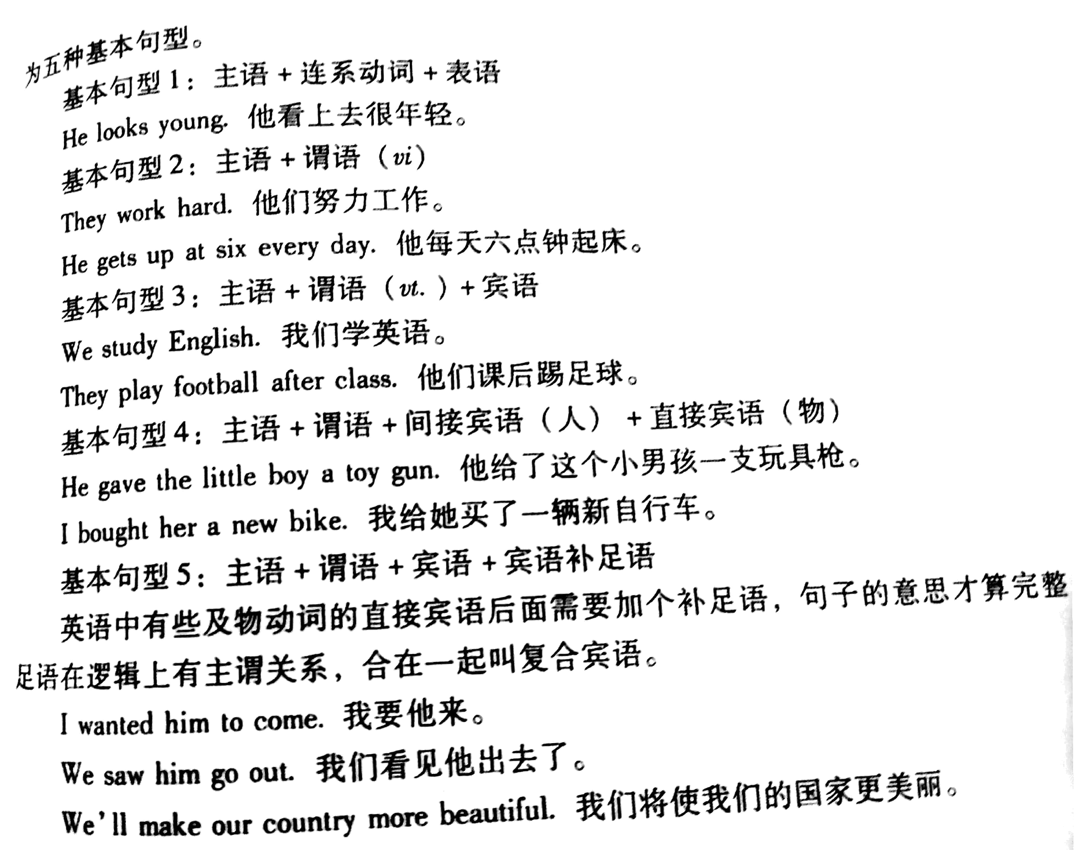
五种基本句型

Slide 26
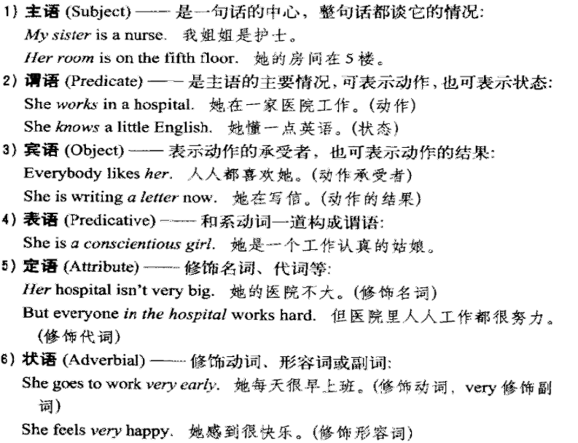
句子成分

Slide 27
1）名词的确定
名词主要做主语、宾语
(1) 空格前为形容词，应填名词。A beautiful___
(2) 空格前为及物动词，应填名词。I love____
(3) 空格前为冠词a /an/the，应填名词。The__
(4) 空格前为介词，空格充当该介词的宾语，应填名词。
I look at_____
(5) 空格后为谓语动词，且空格前没有句子主语，应填名词 ______is small
(6)定语从句前面是名词it is the ____ that I like most.
(7)限定词（ this, that, a, my之类）后必有名词;
this ___ is very useful.

Slide 28
以真题为例
(1)And because demand for this precious resource will grow, according to some, by over 40% by 2025, fuelling the world’s economic _____ will take a lot more energy from every possible source.(2014.6.2-40)
The energy industry needs to get more from existing fields while continuing to search for new _____. (2014.6.2-41)
(2)Many more students earn _____ in the STEM disciplines in developing countries than in the United States. (2014.12.1-45)
(3) Inaction is not an _____. So let’s works together to balance this equation. (2014.6.2-44)
(4) The _____ of degrees awarded in science, math, and engineering are decreasing. (2014.12,1-39)

Slide 29
以真题为例
(4) However, we have already reached temperatures that are in ____ with other minimum-ice periods. (2014,6,1-37)
the fact remains, however, that it will likely get warmer, on ____, everywhere.(2014.6.1-43)
It seems reasonable that a person who often goes to the movies pays more in ___ for movie tickets than a person who rarely goes.(2014.12.2-37)

Slide 30
2）动词的确定
动词主要作谓语
(1) 空格前是名词或代词做主语，后面是形容词，空格应填入系动词或be动词。The book____good
(2) 空格前已有名词或代词做主语，后面又有名词或代词作为动词的宾语，且中间无谓语动词，空格处应为及物动词。
I ____ the exam
(3) 空格前是be动词，后面又无宾语且句意为被动，空格中应填及物动词的过去分词。He is______ by the love story.
被动语态：主语+系动词be+动词过去分词+by+名词成分

Slide 31
2）动词的确定
(4) 空格前是名词或代词做主语，后面无宾语或有一个介词加宾语，且中间无谓语动词，空格处应填不及物动词。Marry _______for the gun
(5) 空格前有不定式标志to，空格处应填入动词原形:I want to______
另一种情况to是介词，后面应填入动名词:The girl looks forward to ________
(6) 一个完整的句子之后再跟逗号，后面一般是非谓语动词短语: he died ,_leaving__5 kids
(7) 动词前后最常见的是名词，代词，介词和副词
Eg. He dislikes football;
His father loves him so much;
He is looking for his pencil;
She carefully read the book

Slide 32
3）形容词的确定
形容词通常作定语或表语：
(1)空格后为名词，空格处可能填入形容 a _______ boy
Eg. This principle tries to make public goods similar to ______ goods. (2014.12.2-36)
(2) 空格前是副词，空格处可能填入形容词；very ______
Eg. Government need to create energy policies that promote economically and environmentally _____ development.(2014.6.1-43)
(3) 空格前是系动词或be动词，空格处可能填入形容词作表语。 I’m_______
eg. The warming will be more _____ in some areas, less in other, and some places may even cool off. (2014.6.1-40)
注意：形容词前后最常见的是名词，副词，系动词，和表示比较级或最高级的 more, less, most, least等词

Slide 33
4）副词的确定：
副词主要做状语修饰动词，形容词其他 副词短语以及句子
(1) 空格前面或者后面为动词的，空格处可能填入副词。
I take everything ________.
The girl_______ left.
(2) 空格后面是形容词的，空格处可能填入副词 。
It is _____cold today.
(3) 副词能修饰形容词，动词或整个句子。如果句子的主干成分齐全， 那么所填词极有可能为副词。
_______,the boy lost the girl.
(4) 篇章词汇考查的副词多半以-ly结尾。

Slide 34
以真题为例
(1) The decline in degree production in what are called the STEM disciplines seems to be ____ related to the comparatively weak performance by U.S schoolchildren on international assessments of math and science. (2014.12.1-40)
(2) less than half of the students who plan to major in science or engineering _____ complete a major in those fields.(2014.12.1-42)
(3) The result has been a decrease in the number of American college graduates who have the skill, ______ in mathematics. (2014.12.1-43)
(4) And _______ , a person who get great benefit from a public good should pay more for it than a person who gets little benefit. (2014.12.2-38)
(5) The benefits principle can also be used to argue that wealthy citizens should pay higher taxes than poor ones, ______ because the wealthy benefit more from public services. (2014.12.2-42)

Slide 35
5）运用逻辑和语言知识储备解题
根据固定搭配或语感主动发现缺失信息，然后正确匹配
固定搭配：在选词填空中，约定俗成的固定搭配不是很多，诸如，我们所说的idoms等。但是，对固定搭配的另外一种理解是这种搭配很常见，比如：汉语说“学知识”，而英语不说“learn knowledge”, 而是“acquire knowledge”; 还有，要描述 rain 很大，我们用heavy修饰；当我们说heavy traffic是表示交通拥堵。此外，非常重要的一点是注意小品词，即我们通常所说的to, in , on , at ,from等等,因为在某种程度上，它们能给我们关于选择项的提示。如：my ____ for her moved her . (attitude ; love)

Slide 36
真题为例：2014.6.1-38,39
We are _____ to a predicted worldwide increase in temperature ______ between 1°C and 6°C over the next 100 years.
A. appealing B. average C. contributing D. dramatic E. frequently
F. impact G. line H. maintain I. melted J. persist
K. ranging L. recently M. resolved N. sensible O. shock
解析：38，根据观察，be动词are后可跟n, a,v-ing, 再根据介词to判断，此空需跟介词to成词组搭配关系，只能选择v-ing，表示正在进行的动作或正在发生的过程，纵观选项，只有A，C，K符合所需词性，再根据意义appeal to （呼吁，上诉），contribute to（促成，导致），range from … to…, range between … and …,不能直接和to 搭配，意义合理的只有C，我们正在促成世界范围内的气温上升，预计接下来的一百年上升范围在1摄氏度到6摄氏度之间。
39，此空引导空前名词temperature 的后置定语，需要动词分词，意义为在一定范围之接，选择ranging.

Slide 37
动词不定式to &介词to
abandon oneself to（沉溺于）, adhere to（坚持）, stick to（坚持，信守）, cling to（坚持，忠于）, admit to（承认）, confess to（承认）, contribute to（做贡献,促成，导致）, feel up to（感觉能胜任）, get down to（开始着手做）,
give one’s mind to（专心）, give way to（让步）,
yield to（屈服）, lead to（导致）, look forward to（渴望）,
object to（反对）, take to（开始从事，喜欢）, turn to（求助）,
see to（照顾，料理）,
get used to doing sth.（习惯于干某事）,（used to do sth. 过去常常干某事；be used to do sth. 被用来干某事）
be accustomed to（习惯于…的，适应了的）, be addicted to（使成瘾，使入迷）,
be committed to（将…托付给，把… 置于）,
be dedicated to（把一生时间献与…,把时间精力用于…）, be devoted to(将…奉献给， 把…专用于),
be opposed to（反对--be against,相对—be opposite to）, be reduced to(减少到，be reduced by –减少了),
be subject to（从属于=be subordinate to;易受到=be liable to）,
be subjected to (服从于…;遭受到=undergo)
submit to（顺从，屈服）

Slide 38

6）理清复杂句式或上下文的逻辑结构，进行解题
对复杂句的结构分析能帮助我们对句子的成分更加清晰，能清楚地确定空格处所需填入词汇的词性，甚至可能的意思。
上下文逻辑关系也对选项产生影响。大家需要关注形式上的逻辑关系和意义上逻辑关系。所谓形式上的逻辑关系就是我们通常讲的因果，让步，递进等；而意义上的逻辑关系就是以语篇表达的意思为线索，前后文中，意义上存在那些关系。比如说，描述一个人的心情的变化，心情好时，应该使用的是积极词汇，而心情不好时则使用消极词汇。当然，形式和意思之间存在紧密联系，不能割裂开来。

Slide 39
E.g 1: 这个选项需要从整段的context中去推测。
Investigators have tried to find out how long a person can go without sleep. Several people have reached more than 115 hours, nearly five days, whereas animals kept awake from five to eight days have died of exhaustion. The ____ for human beings is probably about a week.
分析： 研究者试图发现人可以不眠的how long. 发现动物5-8天就到达了死亡：不眠的极限。 所以这里所缺的选项是表示人如果一周不眠则到达极限：limit.

Slide 40
逻辑联系：并列关系
E.g2 During sleep, the fatigue（疲劳） of the body ___ and recuperation（恢复） begins.
选项： 需要动词，与主语fatigue一致，所以选一般现在时的三单形式。另外，由and 连接的并列句。后文中的recuperation begins 是并列关系的后半部分，提示我们形式要一致，用三单。
答案 ：disappears.

Slide 41
逻辑关系：对比或转折关系
E.g.3 There is a popular belief among parents that schools are no longer interested in spelling. This is , however, a ____.
作者的写作方法是先立（popular belief）后破(however)。作者用了however表示转折, 证明popular belief is wrong belief.
表示wrong belief 的词 一要名词，而要词义相符。
所以选择答案为： misunderstanding.

Slide 42
并列+因果
E.g.4
Others hoped that by helping someone now, they would deserve care when they became old and _____.
Analyze:
1 需要一个与old并列的形容词。
2 需要帮助，不仅仅因为是old, 还因为他/她生活无法自理。
3.从词性和词义上，选 F dependent.

Slide 43
表示列举的连词： first,…; firstly,…; first, next, then…; in the first place; for one thing…
表示原因的连词：because, since, as, now that…
表示结果的连词： so, therefore, thus, hence, accordingly, consequently, as a result…
表示让步和转折的连词： however, nevertheless, nonetheless, still, though, yet, in spite of…
表示对照的连词： on the contrary, in contrast, by contrast…

Slide 44
表示递进或补充的连词： also, further, furthermore, likewise, similarly, moreover, in addition, what’s more, too, either, neither, not…but…, not only…but also…
表示时间顺序的连词： when, while, as, after, before, since, until, as soon as, once…
表示目的的连词： that, so that, in order that, lest, for fear that…
表示条件的连词： if, suppose, unless, in case, so (as) long as, on condition (that)…

Slide 45
7）充分利用词库中的近义词或反义词
若词库中出现一对近义或反义词，其中一个必定是干扰项．反义词考查学生对文章语境色彩的辨析，只要辨析考点单词是积极还是消极意义，就不难排除．近义词考查考生对词汇搭配用法的掌握，需要学生牢记近义词的各种用法及搭配。确定考点需要积极意义还是消极意义，继而缩小选择范围，节省大量时间．
Sample:The classroom (offers) opportunities for children to replace angry, violent behaviors with , peaceful ones.
（根据语法判断此处为形容词，与peaceful有一样具有积极意义，与前文的angry, violent词义色彩相反，那么comprehensive, cooperative, entire应选择cooperative)

Slide 46
8）利用不定冠词(a/an)判断考点是否为元音开头，缩小选择范围
Eg. Inaction is not an ____. So let’s works together to balance this equation.（2014.6.1-44）
H. exception J. growth K. option
M. reserves O. steps
译：无所作为不是我们的选择，所以让我们携手合作来平衡这种方案。

Slide 47

第四步：复读全文，谨慎调整（1分钟
填空完成后，再次复读全文，自我感觉上下文是否通顺、内在逻辑关系是否连贯。如有问题，也需要谨慎的微作调整。

Slide 48
三.总结

Slide 49
1.运用技巧，尽快搞定
通读全文，抓住中心（首段，首句原则1M’）
阅读选项，词性分类（注意分析动词时态1M’）
全盘考虑，灵活选择（根据所需词性缩小范围，每词只能用一次4M’）
复读全文，核查答案（快速复读，用语感判断是否通顺准确1M’）

Slide 50
2.基本要求
1. 篇章词汇理解题考查的对象皆为实义词，主要包括名词、动词、形容词、副词，所以要求考生应该熟知大学英语四级的积极词汇，熟知单词的词类和不同意思。
2. 词汇理解题目顾名思义是要理解，也就是要求考生对上下文的理解，尤其是上文的理解，要求比较高。
3. 由于考试的形式是选词填空，所以考生必须熟知一些基本的语法知识，例如：词性的归纳(4种词性，名词、动词、形容词、副词)、基于语法的判断(单复数、ing形式等)、常用搭配的掌握都有助于解题。

Slide 51
3.平时如何提高选词填空技能
1 掌握词汇的词性多样性特征。
2 了解词缀知识，扩充词汇量；
关注词汇之间的常用搭配；
分析语篇内的逻辑关系；
提高自己分析复合句的语法技能；
6 多阅读，注意语言细节；

Slide 52
4.发自肺腑最后一句
我们在选择时，根据所掌握的英语语法规则来初步确定每个空应填词汇的词性，缩小选择范围。然后，根据上下文的内在逻辑结构选择合适的选项填空。

Slide 53
三、 真题分析
2014年12月份第一套真题
选词填空分析

Slide 54
以2014年12月第一套题为例先分析词性
A. accelerating， V-ing
B. actually， ad
C. closely， ad
D. contemporary， a
E. courses, n-s
F. critical, a
G. declining, v-ing
H. degrees, n-s
I. especially, ad
J. future, n
K. led, v-ed
L. met, v-ed
M. procedures, n-s
N. propotions, n-s
O. spheres, n-s

Slide 55
For decades(十年), Americans have taken for granted(认为… 是理所当然) the United States’ leadership in the development of new technologies.
The innovations that resulted from research and development during World War Ⅱ and afterward were __36__ to the prosperity of the nation in the second half of the 20th century.
解析：根据空前单词were，此空可填n, a, v-ing, v-ed,根据空后单词to, 此选项需要跟介词to构成搭配，可排除n可能性，v选项无法与to搭配放在此空中，考虑a，be critical to …对… 尤为关键
译：二战及之后的的研究与发展所带来的创新对于美国20世纪后半叶的发展尤为关键。

Slide 56
Those innovations, upon which virtually all aspects of __37__ society now depend, were possible because the United States then __38_ the world in mathematics and science education.
解析：37空根据空后n推断此空需要一个a修饰n，能用来修饰社会这个n的只能选择contemporary当代的。38空以the United States作为句子的主语，缺失谓语，考虑动词，且时态为过去时，选择v-ed,，备选项led-lead领导，带领，引领；met-meet满足，遇见，对付，根据句意选择led。
译：当代科学的几乎所有方面都依赖于这些创新；而这些创新之所以成为可能，是由于当时美国在数学和科学上处于世界领先地位。

Slide 57
Today, however, despite increasing demand for workers with strong skills in mathematics and science, the __39__ of degrees awarded in science, math, and engineering are decreasing.
解析：根据39空前的定冠词the，断定此空需填n，且此n需要跟of degrees 及谓语动词decrease构成合理搭配，备选名词中proportions比例，符合句意。
译：然而，今天，尽管多拥有强大数学与科技技能的人员的需求在增加，但科学、数学、工学学位的比例在下降

Slide 58
The decline in degree production in what are called the STEM disciplines (science, technology, engineering, and math) seems to be __40___ related to the comparatively weak performance by U.S schoolchildren on international assessments of math and science.
词句主干为sth. be related to sth. 40空用来修饰a-related，需要adv，备选项中符合句意的选项为closely，两者搭配意为紧密相关。
译：STEM学科学位数量的下降好像与美国学生在国际数学与科学考试上的差劲表现紧密相关。

Slide 59
Many students entering college have weak skills in mathematics. According to the 2005 reports of the Business-Higher Education Forum, 22 percent of college freshmen must take remedial math __41__, and less than half of the students who plan to major in science or engineering __42__ complete a major in those field.
解析：41空之前的n-math与空并列成为本句的宾语，n+n构成一个并列n短语，如math problem-数学题，math test-数学测试，math book-数学书，所以在n备选项中寻找答案，根据句意，有22%的学生在需要参加数学补习课程，所以选择courses-课程；42空句子完整，而所需选项需要修饰动词，在adv备选项中actually符合句意。
译：根据the Business-Higher Education Forum2005年的报告，22%的大学新生必须上数学补习课；打算学习科学或工学专业的学生中，真正读完这些领域中任一专业的学生都不到一半。

Slide 60
The result has been a decrease in the number of American college graduates who have the skills, __43__ in mathematics, to power a workforce that can keep the country at the forefront of innovation and maintain its standard of living.
解析：43空独立位于插入语中，修饰介词搭配，需要adv，此备选项中三个选择项已经用掉两个，只剩especially-尤其地复合句意。
译：结果是美国大学毕业生中，有技能，--尤其是在数学方面—去推动劳动力而使美国保持在创新的前沿、保持其生活水平的人的数量在下降。

Slide 61
With the __44__ performance of American students in math has come increased competition from students from other countries that have strongly supported education in these areas. Many more students earn __45___ in the STEM discipline in developing countries than in the United States.
解析：44空修饰n-performance,需要a，但形容词备选项已经用完，这时就可以在动词分词里寻找，根据文章大意，美国学生在数学和科学领域的表现处于下滑趋势，所以选择declining，decline-vi-下降，衰退，declining-a-下降的。45空位于谓语动词earn后，需要n，根据句意，是将美国学生和发展中国家的学生相比较，领域在获得工科学位这件事上，所以选择n-degree-学位。Eg. Bachelor/ master/ doctor degree.
译：随着美国学生在数学和科学方面表现的下滑，其他强烈支持这些领域教育的国家的学生给美国带来了日益激烈的竞争。的与美国相比，发展中国家有更多的学生在STEM学科上拿到了学位。

Slide 62
Key words and phrases in this passage
1. take … for granted:认为理所当然
Eg. One should not take other’s help and kindness for granted.
2. result from/ result in:起因于；由…造成；/导致，引起，结果是
eg. Her blindness of both eyes resulted from a traffic accident.
A traffic accident resulted in her blindness of both eyes.
3. Depend on/depend upon/rely on/ lean on :依赖，依靠，取决于
eg. I depend on my teaching for a living; /Your advancement depends on your worth – your ability.
4. decrease: v、n，下降，同-decline，反-increase, 习惯搭配：decrease by…/ on the decrease.(例句见原文)
5. Be related to:与…相关；与…成比例，同-have sth. to do with; be connected with.
be related with: 与…有关系（例句见原文）

Slide 63
6. major in：主修，以… 为专业， 同-specialize in；major: n, 专业
minor in:兼修
eg. He majors in mathematics and minor in some other subjects.
7.more than/less than(例句见原文)
more and more:越来越。
eg. He has become more and more interested in football.
more or less:差不多，几乎，大约
eg. We came to more or less the same conclusion.
what is more:更重要的，更有甚者，而且
eg. He came home after midnight, and, what’s more, he was drunk.
not more than/ no more than:与其说…还不如说…/同…一样不
eg. It is not more a river than a stream.与其说它是一条河，还不如说它是一条小溪。
It is no more a river than a stream.它既不是一条河也不是一条小溪。

Slide 64
8. especially, adv, 特别，尤其，格外，同-particularly
especially/specially：
eg. The weather has been especially cold.最近天气特别冷。
I came specially to see you. 我特地来看你。
9.decline， v，下降；
eg. Last year, the crime rate in this area has sharply declined.
on the decline, 衰落中，衰退中
eg. Cotton production has been on the decline these years.
decline, vi, 婉拒，谢绝
eg. He declined to answer/ answering the question.

Slide 65
Homework after class
按照自己的理解思考选词填空的步骤。
运用所学的技巧来分析手头真题这一部分的选择项词性，并标注。
根据所学技巧在真题原文中分析设定的空所需的单词词性。
尝试完成题库多选一型的完型填空部分。
总结遇到的问题及困惑，下节课集中讨论。

Slide 66

Thank You for Your Attendance!

